Slide 1



EU projekt PigWeb – Kako vključevanje nekdanjih živil (sladkih) v obrok za prašiče vpliva na pitovne, klavne lastnosti in kakovost mesa
M. Čandek-Potokar, M. Škrlep, K. Poklukar, P. Schlegel, G. Bee
Kmetijski inštitut Slovenije &
Agroscope, Posieux, Switzerland
SREČANJE PARTNERJEV SRIP HRANA.
Sejem AGRA, Gornja Radgona, sreda, 27.8.2025

Slide 2
Uvod
Svetovna populacija ljudi narašča, in s tem razpoložljivost zemlje in njena uporaba postajata glavni omejitveni dejavnik za pridelavo hrane (FAO 2011, IPCC 2019, Godfray et al., 2010)
FAO ocenjuje, da bo do leta 2050 potrebno povečati pridelavo hrane za 70% za zadovoljitev prehranskih potreb prebivalstva (FAO, 2009) => Feed-food competition
Ocenjuje se, da je tretjina proizvedene hrane zavržena => vir krme za prašiče. Uporaba živilskih odpadkov za živalsko krmo je v EU omejena => izjema so ostanki živilske industrije, znani kot nekdanja živila (NŽ). (Uredba Komisije (EU), 2017).
SREČANJE PARTNERJEV SRIP HRANA.
Sejem AGRA, Gornja Radgona, sreda, 27.8.2025

Slide 3
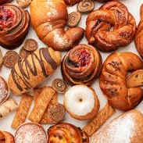
Nekdanja živila („former foods“)
NŽ = živila, ki so bila proizvedena za prehrano ljudi - razen ostankov iz obratov za pripravo hrane (angl. catering reflux) - in so v popolni skladnosti z zakonodajo EU o živilih, vendar zaradi praktičnih ali logističnih razlogov, ali zaradi težav pri proizvodnji, napak pri pakiranju ali drugih napak, niso več namenjena za prehrano ljudi ter ne predstavljajo nobenega zdravstvenega tveganja, če se uporabijo kot krma (Pinotti s sod., 2021)
možnost za  konkurence med krmo#hrano, za  odpadne hrane in s tem prispevek k trajnostni prireji in krožnemu gospodarstvu
SREČANJE PARTNERJEV SRIP HRANA.
Sejem AGRA, Gornja Radgona, sreda, 27.8.2025

Slide 4
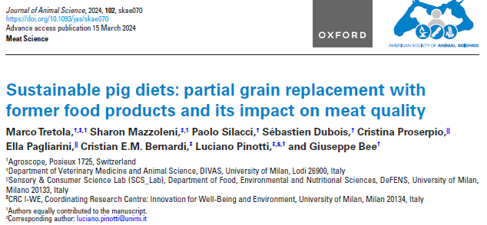
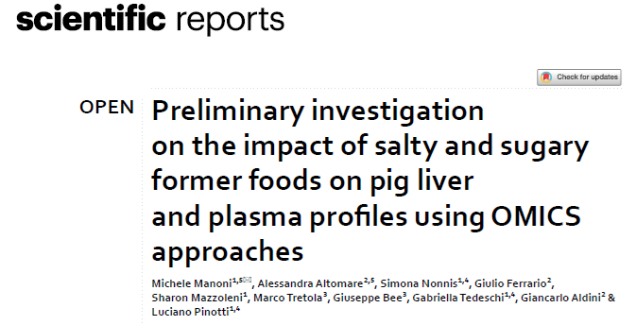
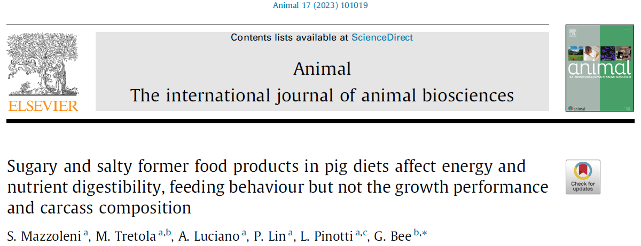
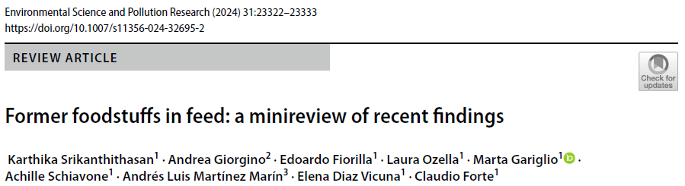
Raziskave so pokazale, da 30% delež nekdanjih sladkih živil v obroku za prašiče ni imel negativnih učinkov (Mazzoleni et al., 2023; Manoni et al., 2024; Tretola et al, 2024)
Primanjkuje raziskav, ki bi preučevale učinke nadomeščanja večjega deleža žit z NŽ
SREČANJE PARTNERJEV SRIP HRANA.
Sejem AGRA, Gornja Radgona, sreda, 27.8.2025

Slide 5
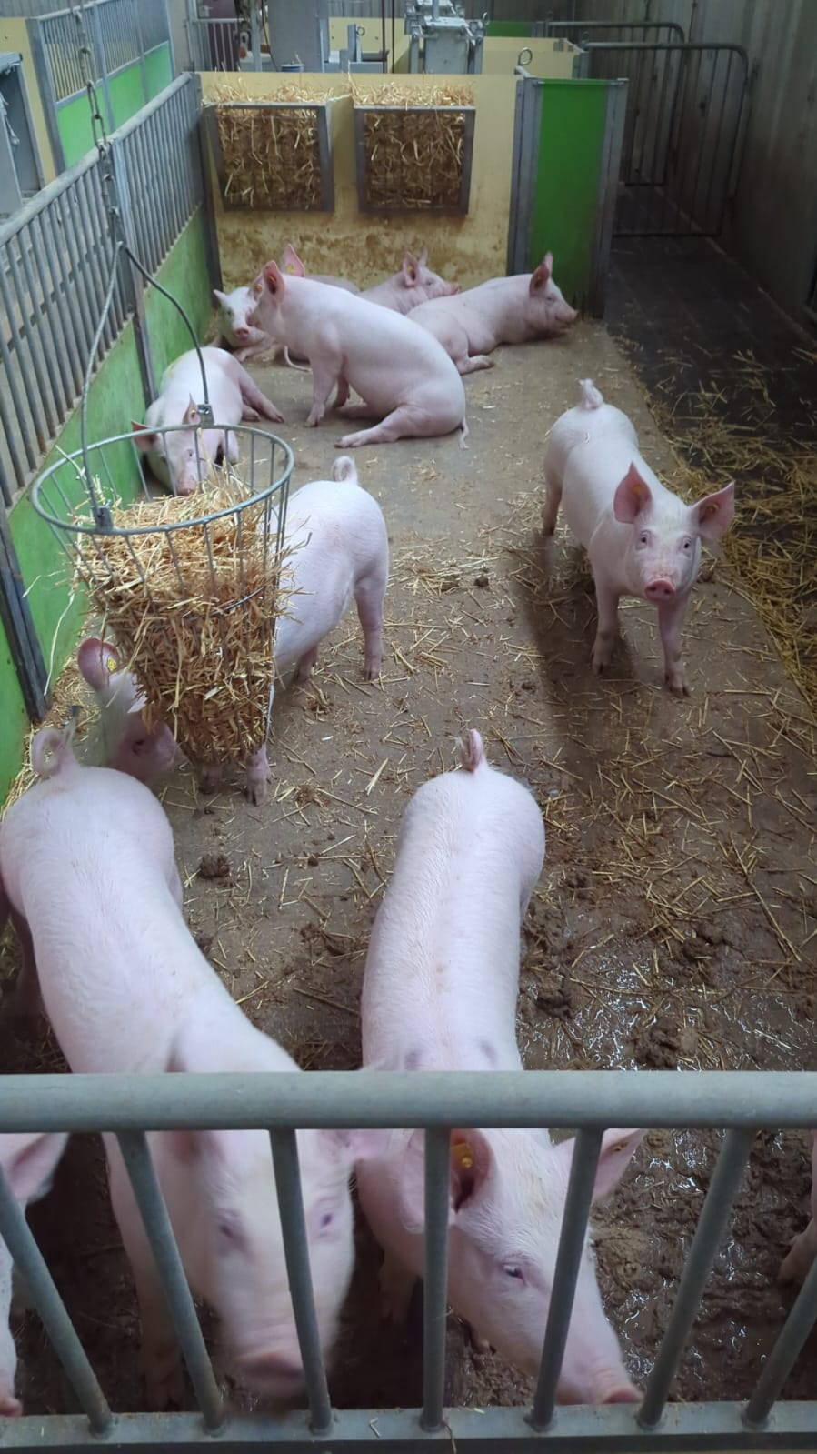
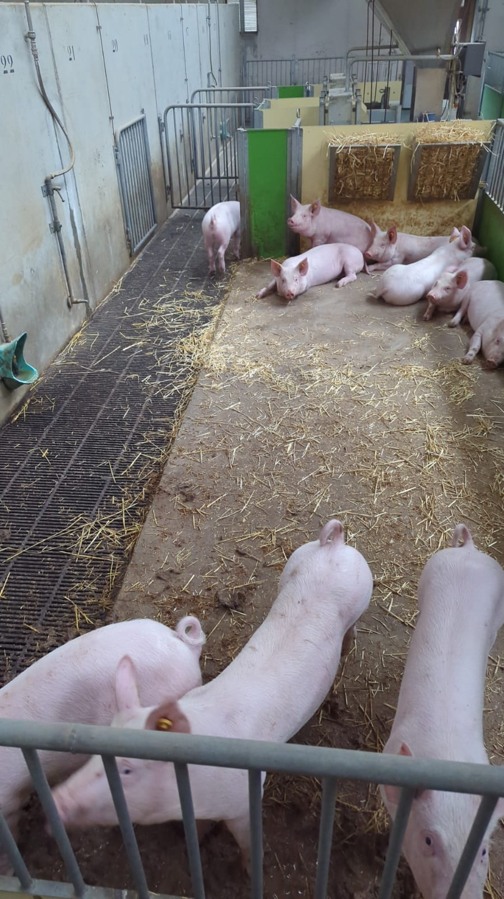
PigWeb je infrastrukturni projekt programa HE v stebru odlične znanosti, ki ga koordinira INRAE
dostop do infrastrukture v okviru projekta PigWeb
Izpeljava poskusa – Agroscope Švica, podatki pripadajo KIS-u
Produkt NŽ, proizvajalec LANDI (Sursee, CH)
Zamenjava žit v obroku
SREČANJE PARTNERJEV SRIP HRANA.
Sejem AGRA, Gornja Radgona, sreda, 27.8.2025

Slide 6
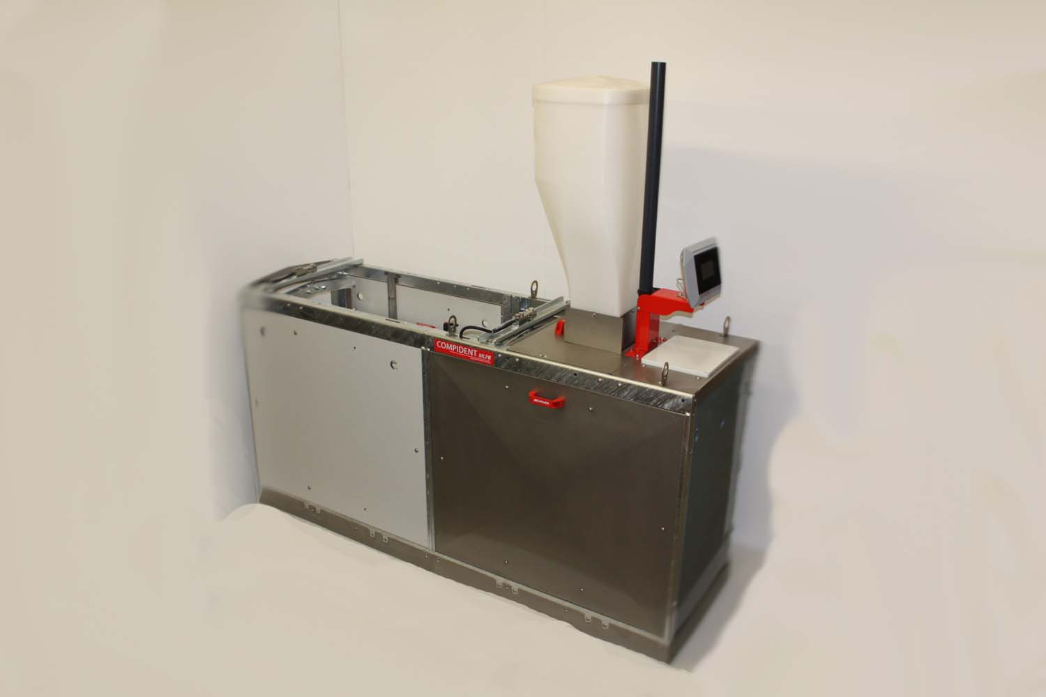
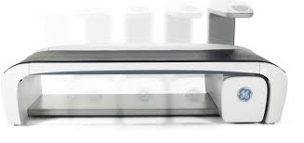
Material in metode
 | 20-60 kg | 60-100 kg | 100-140 kg
Kontrola | 13,7 MJ/kg 15,6 g/kg | 13,7MJ/kg 16,3 g/kg | 13,7MJ/kg 15,8 g/kg
FFP 20% | 13,7MJ/kg 139 g/kg | 13,7MJ/kg 135 g/kg | 13,7MJ/kg 139 g/kg
FFP 40 % | 12,8MJ/kg 127 g/kg | 12,8MJ/kg 126 g/kg | 12,8MJ/kg 125 g/kg
36 prašičev, kastratov, large white
Tri poskusne skupine; kontrola, 20% NŽ, 40% NŽ
Tri-fazno pitanje (20-60; 60-100; 100-140 kg) po švicarskih normativih
izoenergijske, izoproteinske krmne mešanice
 NŽ => maščob, sladkorja,  škroba
Krma, voda po volji
Individualno spremljanje konzumacije, rastnosti
Ocena telesne sestave, klavne kakovosti in kakovosti mesa
SREČANJE PARTNERJEV SRIP HRANA.
Sejem AGRA, Gornja Radgona, sreda, 27.8.2025

Slide 7
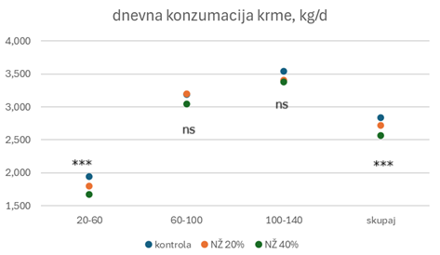
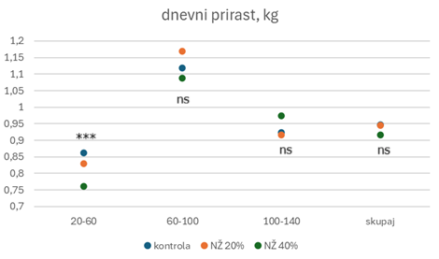
Rezultati
Zmanjšana konzumacija krme (manjši apetit) v prvi fazi
V naslednjih fazah vpliv poskusne skupine ni bil značilen => tendenca linearnega zmanjšanja konzumacije/apetita s povečanim % vključevanja NŽ
Vpliv na prirast majhen – značilno zmanjšan le v prvi fazi pitanja
Ni bilo pomembnega vpliva na prehransko obnašanje => tendenca vpliva na količino zaužite krme na obisk (krmilnika)
Ugotovljen značilen trend boljše učinkovitosti izrabe krme (manjša konverzija krme)
SREČANJE PARTNERJEV SRIP HRANA.
Sejem AGRA, Gornja Radgona, sreda, 27.8.2025

Slide 8
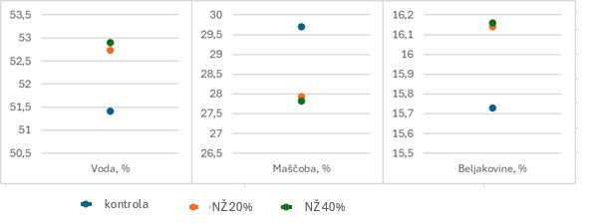
Rezultati
Ugotovili smo značilen vpliv na telesno sestavo – prašiči krmljeni z nekdanjimi živili so imeli manj maščobe in več beljakovin&vode
SREČANJE PARTNERJEV SRIP HRANA.
Sejem AGRA, Gornja Radgona, sreda, 27.8.2025

Slide 9
Klavne lastnosti in kakovost mesa
Klavne lastnosti
Manjši klavni izplen
Manjši indikatorji zamaščenosti (salo, debelina hrbtne slanine)
Brez vpliva na indikatorje mesnatosti (površina LD, mera M)
Kakovost mesa
Vpliv na končni pH (nižji pri NŽ) in barvo (svetlejše meso)
SREČANJE PARTNERJEV SRIP HRANA.
Sejem AGRA, Gornja Radgona, sreda, 27.8.2025

Slide 10
Zaključek
Rezultati kažejo, da do 40% vključevanje sladkih nekdanjih živil v obrok za prašiče ni imelo negativnih posledic na produkcijske lastnosti
Ali bi bilo možno vključiti še več? Indikatorjev metabolnega sindroma nismo spremljali, a vpliv na apetit nakazuje omejitev
Nadaljnje raziskave potencialno negativnih učinkov na zdravje (histologija črevesja in mikrobiota) so v teku
Hvala za pozornost.
Hvala financerjem (EC, ARIS, MKGP) našega dela v sklopu projektov PigWeb, V4-2201, P4-0133
SREČANJE PARTNERJEV SRIP HRANA.
Sejem AGRA, Gornja Radgona, sreda, 27.8.2025

